Slide 1


CÔ TRÒ LỚP 2C VUI MỪNG CHÀO ĐÓN QUÝ THẦY CÔ GIÁO VỀ DỰ TIẾT HỌC TOÁN!

Slide 2



Slide 3
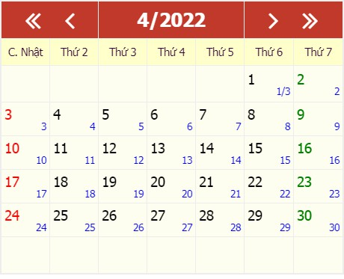
Câu hỏi : Ngày 20 tháng 4 là thứ mấy?
A. Thứ Tư
B. Thứ Ba
C. Thứ Năm
D. Thứ Hai

Slide 4
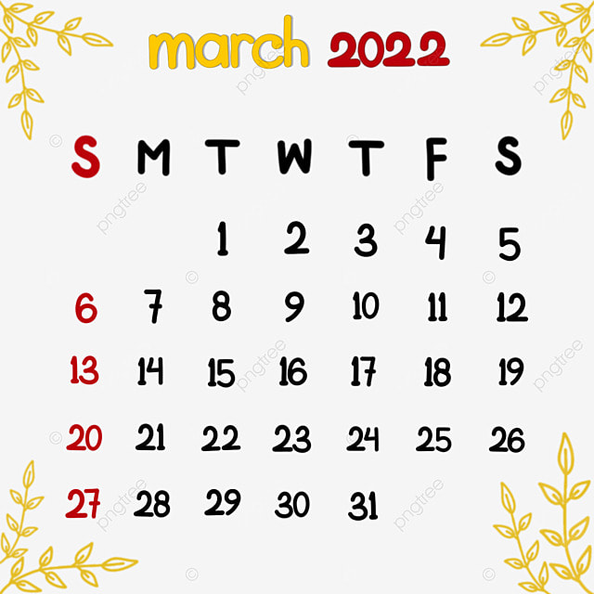
Câu hỏi : Tháng ba năm 2022 có bao nhiêu ngày?
A. 30 ngày
B. 31 ngày
C. 29 ngày
D. 28 ngày

Slide 5
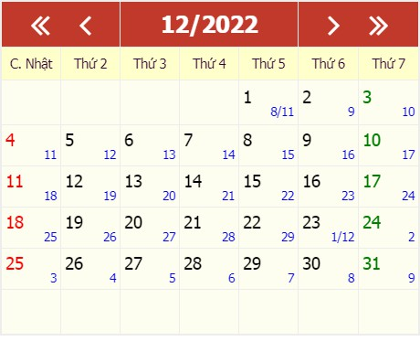
Câu hỏi : Ngày 31 tháng 12 năm 2022 là thứ 7 vậy ngày mùng 01 tháng 01 năm 2023 là ngày thứ mấy?
A. Thứ Hai
B. Thứ Tư
C. Chủ Nhật
D. Thứ Ba

Slide 6
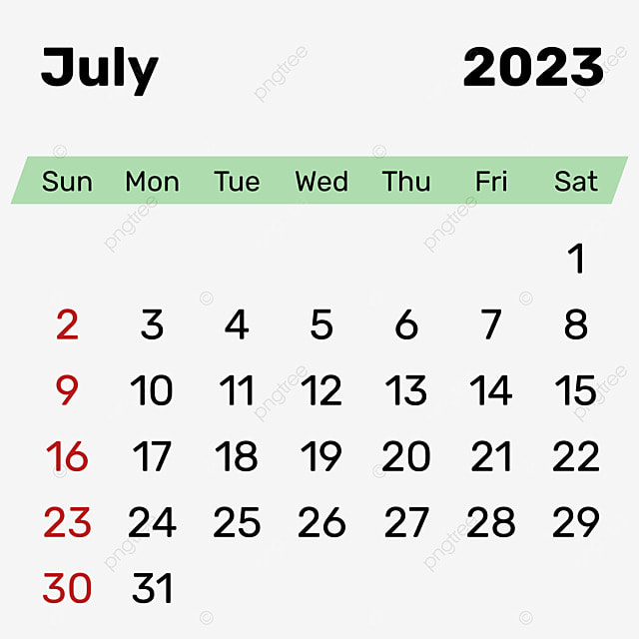
Câu hỏi : Tháng 01 năm 2023 có bao nhiêu ngày chủ nhật? Là những ngày nào?
A. 4 ngày
B. 6 ngày, là ngày 7,14,21,28, 29, 30
C. 5 ngày : 2,9,16,23,30
D. 5 ngày, là ngày: 1,8,15,22,29

Slide 7

BÀI 30: Ngày – Tháng ( Tiết 2)

Slide 8

Tiết 2
Luyện tập

Slide 9

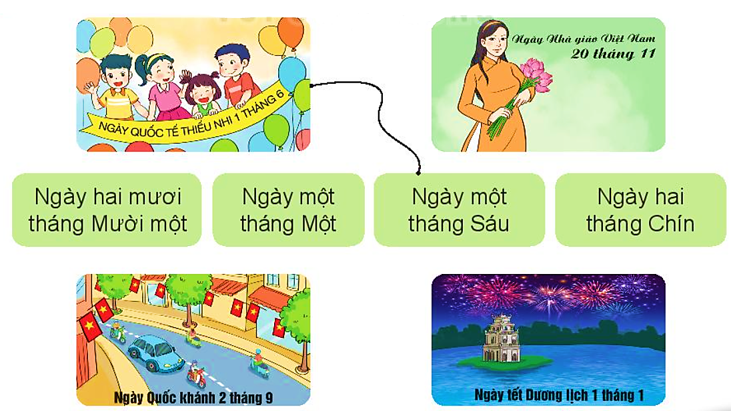
1
Mỗi hình dưới đây ứng với ô chữ nào?

Slide 10
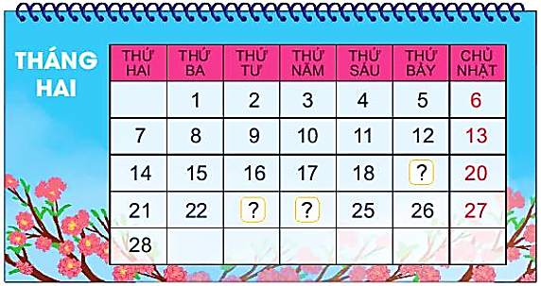
2
a) Nêu các ngày còn thiếu trong tờ lịch tháng 2 dưới đây.
b) Xem tờ lịch bên rồi trả lời câu hỏi.
- Tháng 2 có bao nhiêu ngày?
→ 28 ngày.
THỨ HAI | THỨ BA | THỨ TƯ | THỨ NĂM | THỨ SÁU | THỨ BẢY | CHỦ NHẬT
 | 1 | 2 | 3 | 4 | 5 | 6
7 | 8 | 9 | 10 | 11 | 12 | 13
14 | 15 | 16 | 17 | 18 | 19 | 20
21 | 22 | 23 | 24 | 25 | 26 | 27
28
- Ngày Thầy thuốc Việt Nam 27 tháng 2 là thứ mấy?
→ Chủ nhật.
?
?
?
27

Slide 11
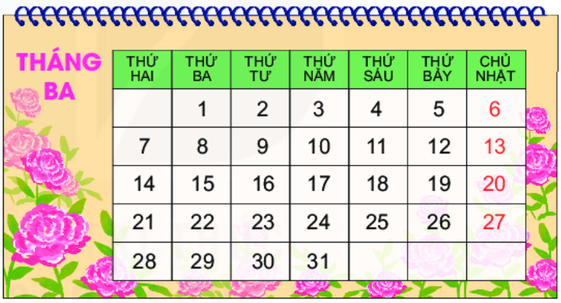
Bài 3: Xem tờ lịch tháng 3 dưới đây rồi trả lời câu hỏi.
Tháng 3 có bao nhiêu ngày?
- Tháng 3 có 31 ngày.
Ngày thứ Hai đầu tiên của tháng 3 là ngày nào?
- Ngày 7.
Ngày Quốc tế Phụ nữ
8 tháng 3 là thứ mấy?
- Thứ ba.

Slide 12
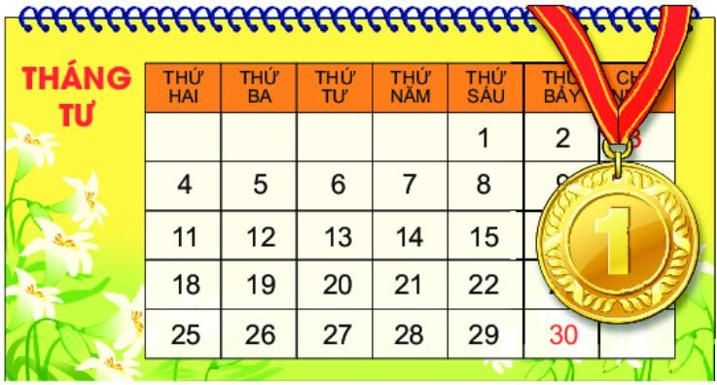
Bài 4: Xem tờ lịch tháng 4 dưới đây rồi trả lời câu hỏi.

Slide 13





VÒNG QUAY MAY MẮN
30
20
3
40
10
9
10
7 ngày
16
17
50
80
23
24
60
70
QUAY
1
2
3
4
5
6
7
8

Slide 14






Một tuần có mấy ngày?
A. 7 ngày
B. 8 ngày
C. 6 ngày
D. 5 ngày
QUAY VỀ

Slide 15

Chủ nhật đầu tiên của tháng 4 là ngày mấy?
A. 4
B. 3
C. 5
D. 6
QUAY VỀ

Slide 16
Số liền sau của số 8 là số nào?
A. 9
B. 7
C. 10
D. 6
QUAY VỀ

Slide 17
Nếu chủ nhật này là ngày 3 thì chủ nhật tuần sau là ngày mấy?
A. 8
B. 7
C. 10
D. 9
QUAY VỀ

Slide 18
9 + 7 = ?
A. 14
B. 16
C. 15
D. 17
QUAY VỀ

Slide 19
10 + 7 = ?
A. 15
B. 16
C. 18
D. 17
QUAY VỀ

Slide 20
Chủ nhật cuối cùng của tháng 4 là ngày mấy?
A. 25
B. 24
C. 30
D. 29
QUAY VỀ

Slide 21
Nếu thứ 7 tuần này là ngày 30 tháng 4 thì thứ 7 tuần trước là ngày bao nhiêu?
A. 23
B. 24
C. 22
D. 29
QUAY VỀ

